Slide 1
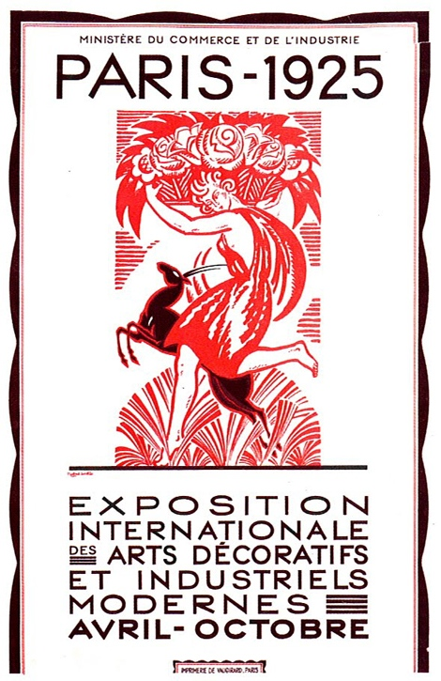
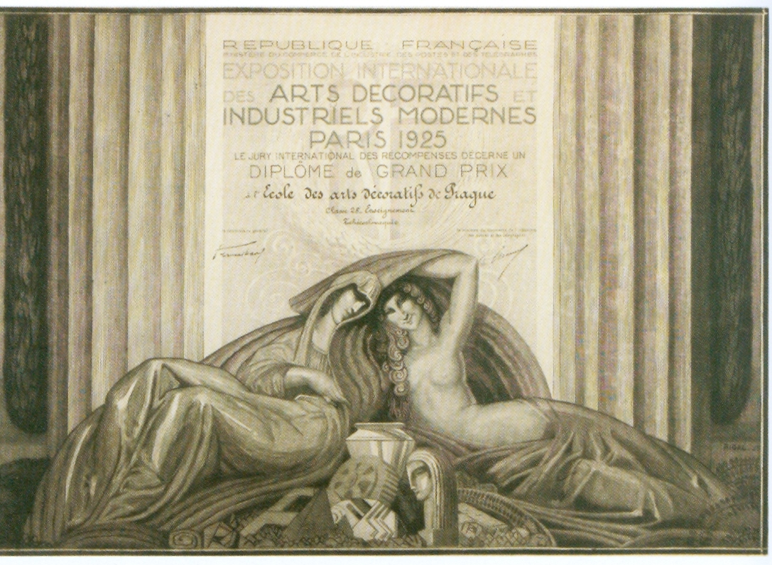
11.
17.12.
Art deco a národní styl. Československá reprezentace na pařížském Expu 1925, roztržka mezi dekoratéry a avantgardisty, brněnská Výstava soudobé kultury 1928 LHV
11. Art deco. Mezi tradicionalismem a modernismem
Exposition Internationale des Arts Décoratifs et Industriels, Paris 1925

Slide 2
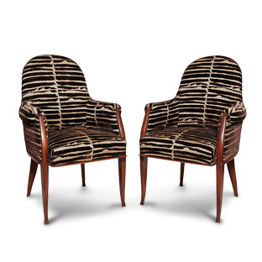
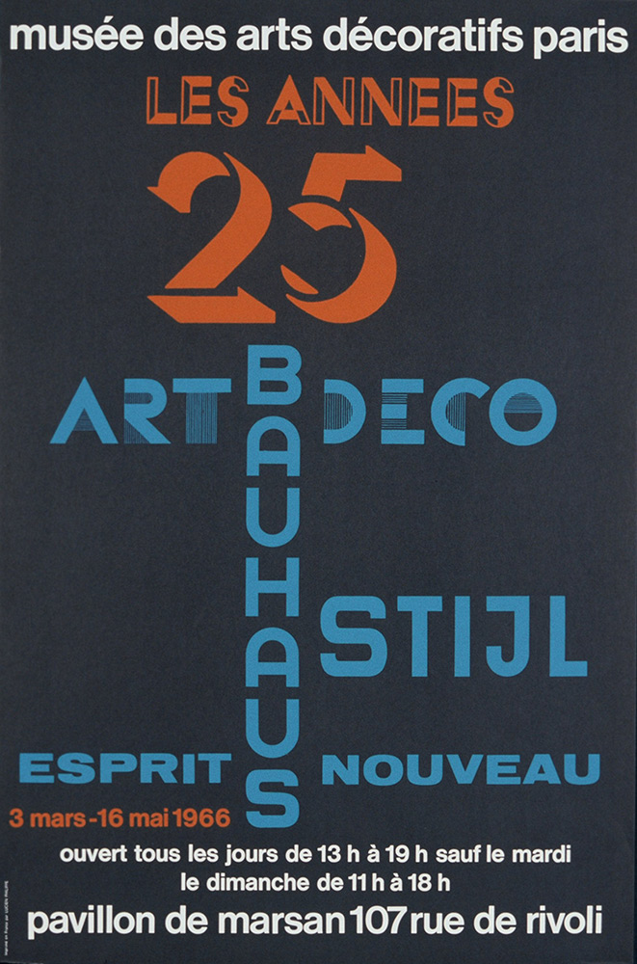
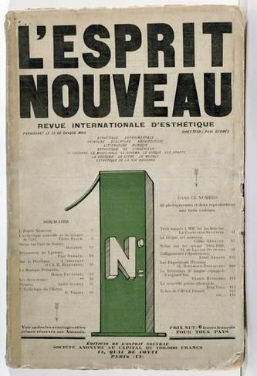
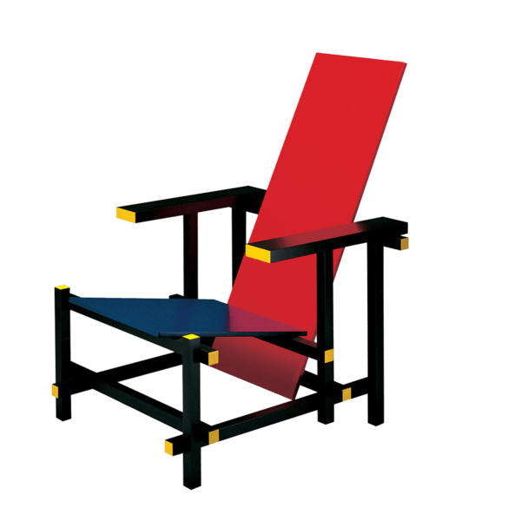
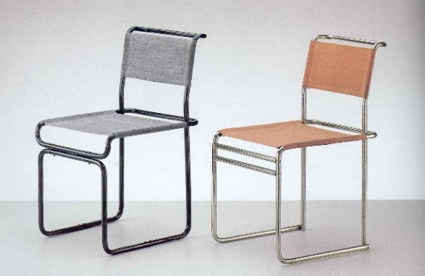
Pojem Art deco: teoretici a kurátoři Yvonne Brunhammer, François Mathey 1966
François Mathey, Yvonne Brunhammer, Les Années 25: Art Déco/Bauhaus/Stijl. Esprit Nouveau,
Musée des Arts Décoratifs Paris, 1966

Slide 3
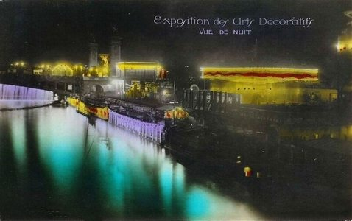
http://lartnouveau.com/art_deco/cpa_expo_1925/expo_art_deco_lieux.htm
Archiv MAD Paris

Slide 4
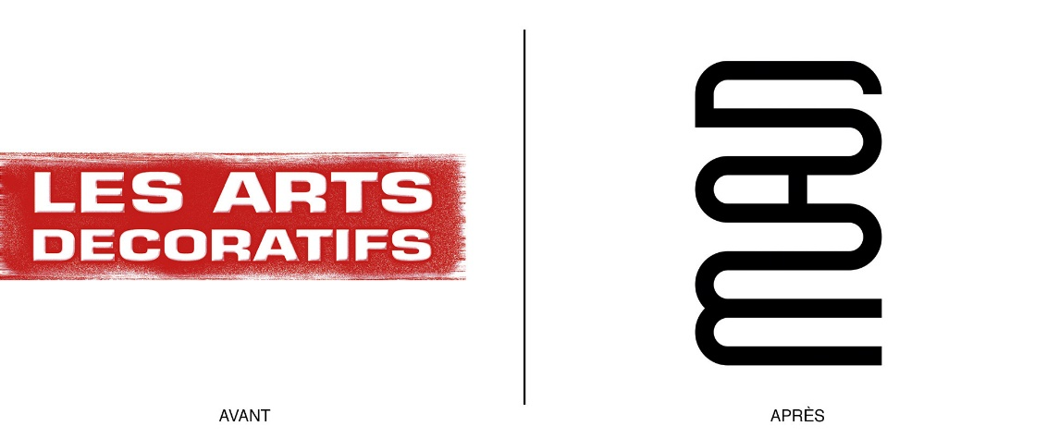
Musée des Arts décoratifs

Slide 5
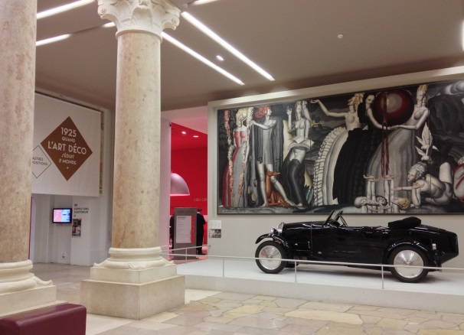
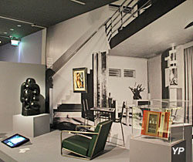
Charlotte Benton, Tim Benton, Ghislaine Wood (eds.), Art Deco, London V&A London 2003
Emmanuel Bréon, Philippe Rivoiard (eds.), 1925: Quand l´Art déco séduit le monde, Paris, 2013

Slide 6
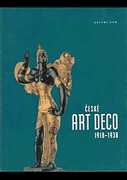
Alena Adlerová, České art deco, 1918-1938, Praha 1998
Vendula Hnídková, Národní styl: Kultura a politika, Praha 2013

Slide 7
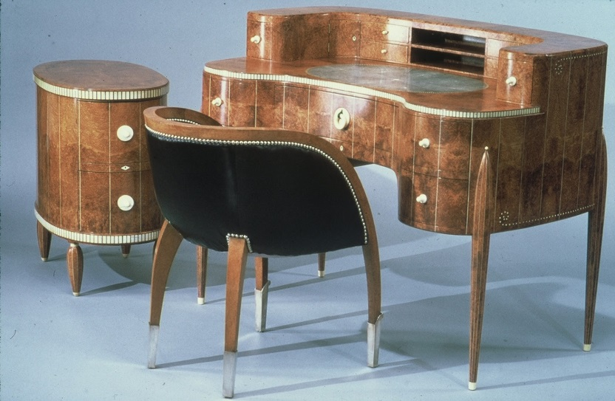
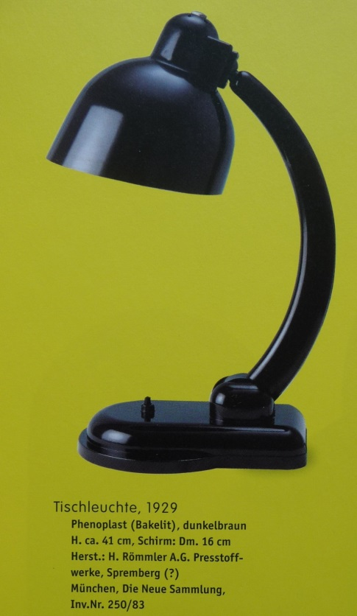
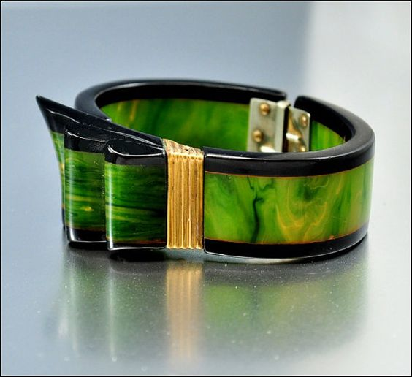
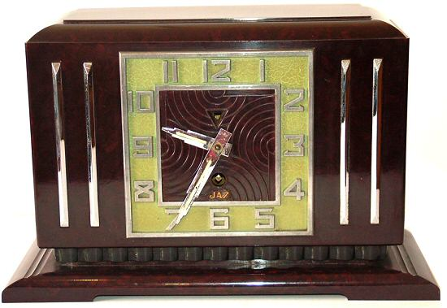

Slide 8
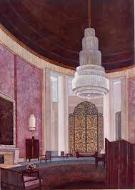
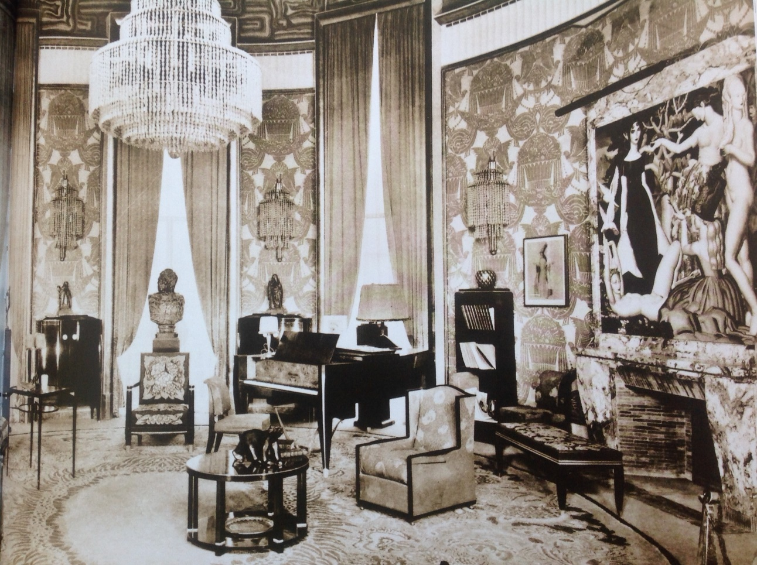
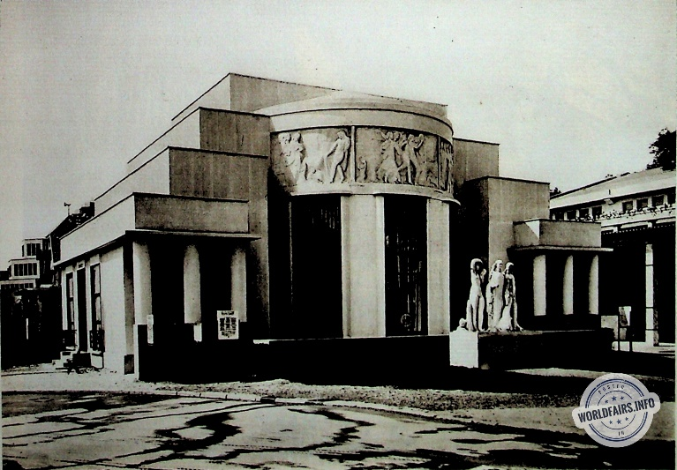
Jacques Emile Ruhlmann, Salon sběratele, 1925, celek (ensemble) – ensemblier
Luxus, prominentní postavení Francie na poli dekorativního umění

Slide 9
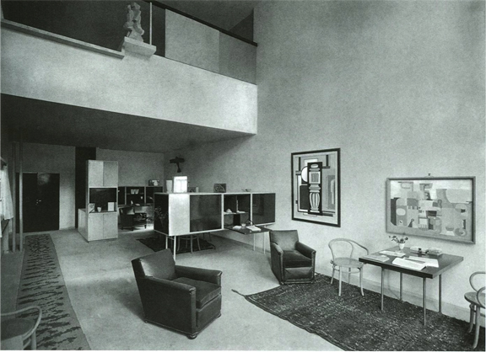
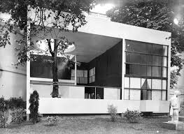
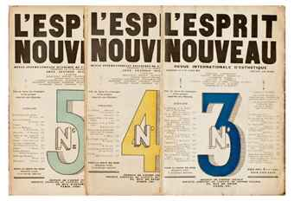
Pavilon de l´Esprit Nouveau (časopis 1920-1925)
Le Corbusier

Slide 10
Podle LC – 1925 - doba úpadku dekorativního umění, odvrhnout úsilí dekorativních škol – moderní dekorativní umění nemá dekor, vytváříme typové objekty, hledáme standard, produkci série, hledáme principy moderní civilizace, ne styl
Le Corbusier, Dekorativní umění dneška, Paris 1925
Le Corbusier purismus vs. J.E. Ruhlmann dekorativismus

Slide 11
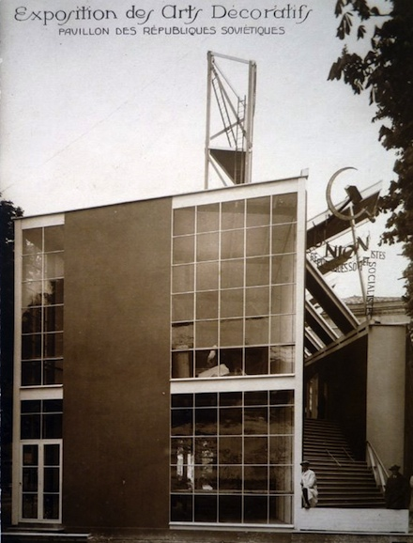
Konstantin Melnikov, Sovětský pavilon, Dělnický klub, 1925 – konstruktivismus

Slide 12
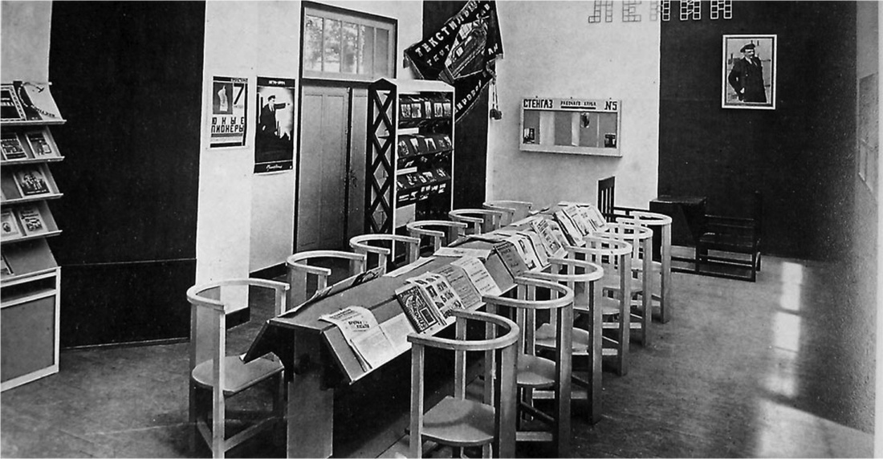
Konstantin Melnikov, Sovětský pavilon, Dělnický klub, 1925

Slide 13
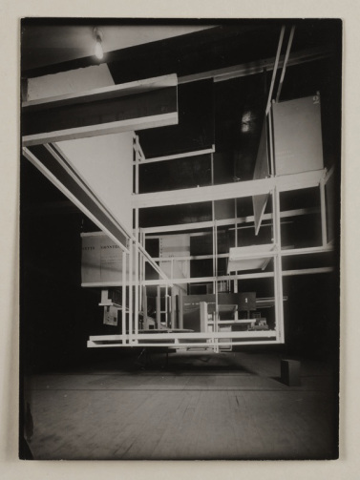
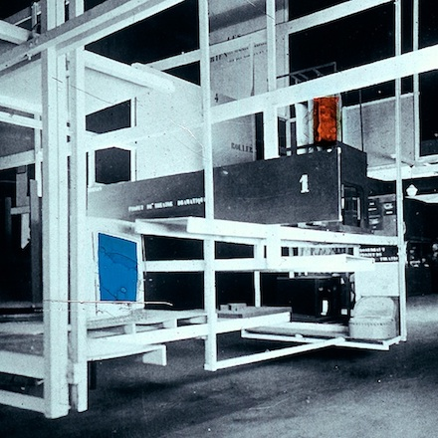
Friedrich Kiesler, expozice jevištních technik, Paříž 1925, prostorová konstrukce

Slide 14
Robert Mallet-Stevens, Pavilon turismu, 1925

Slide 15
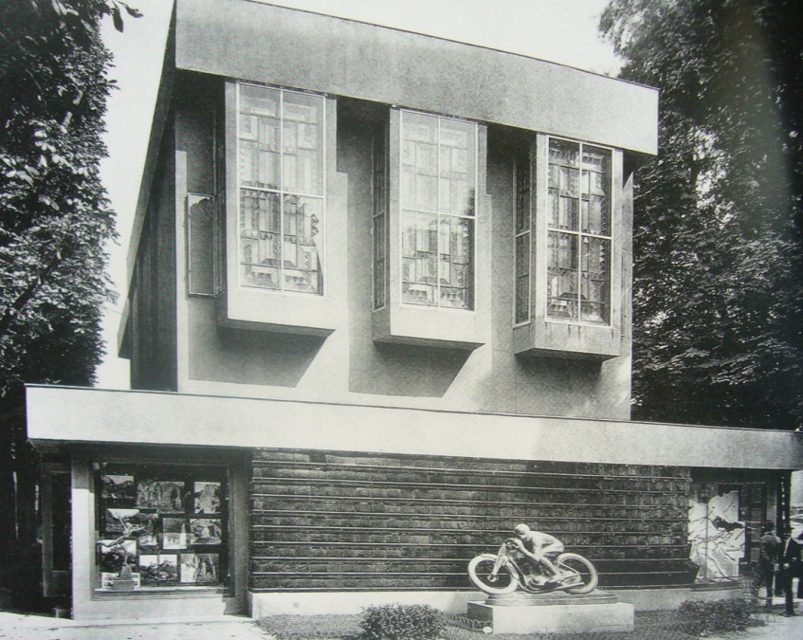
Josef Gočár, pavilon Československa

Slide 19
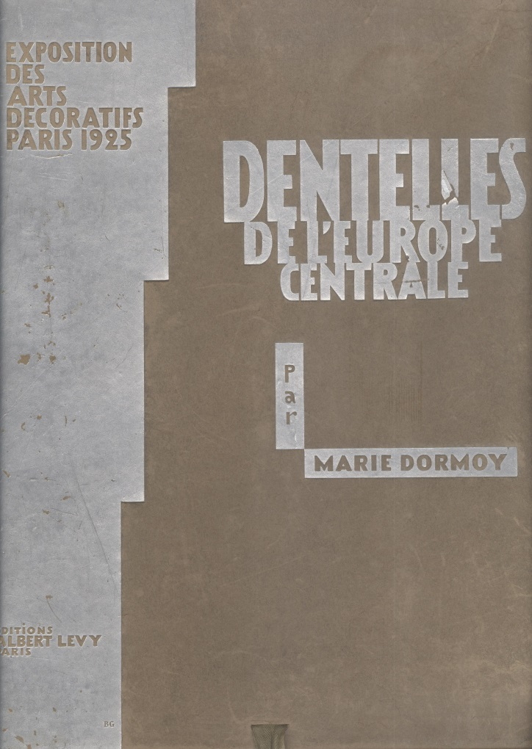
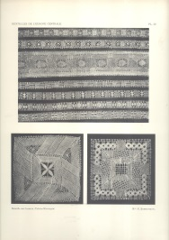
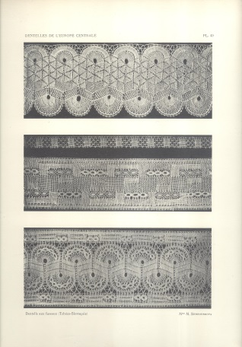
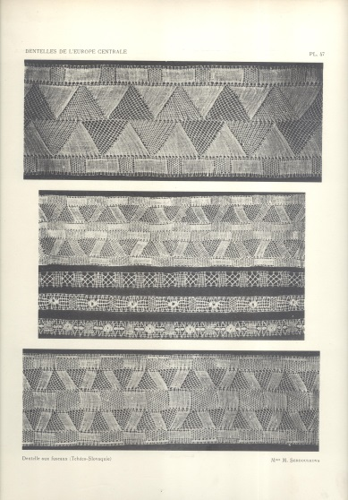
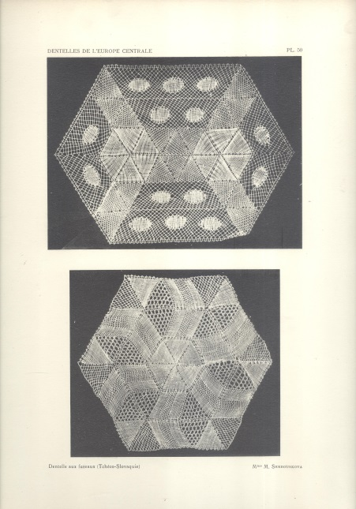
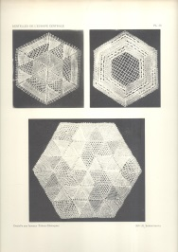
Marie Serbousková, UMPRUM

Slide 20
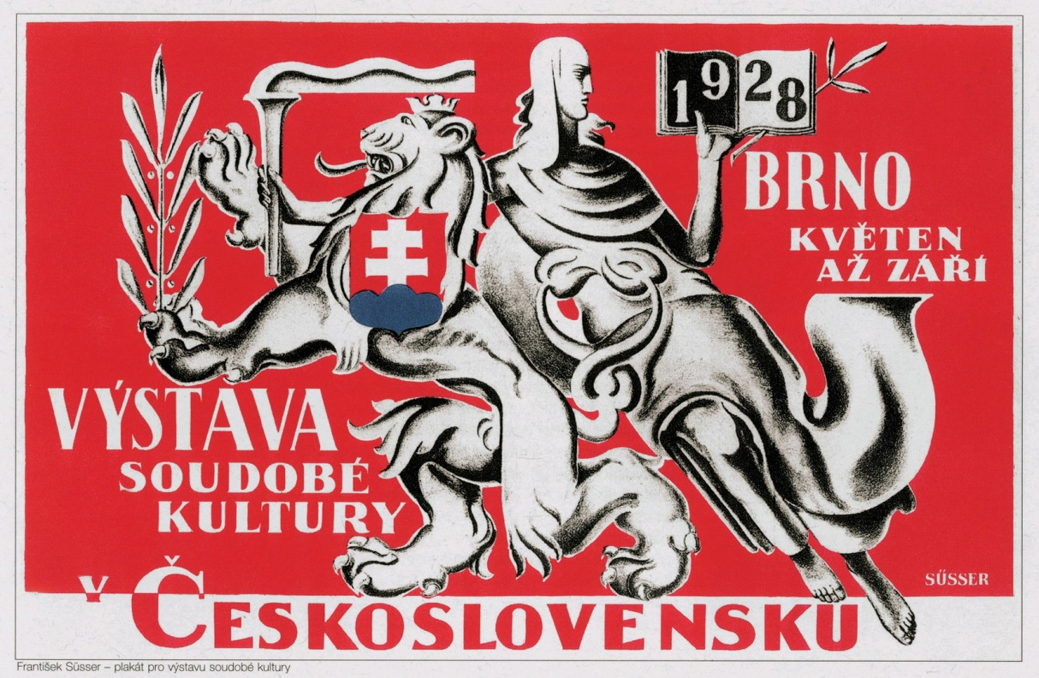
Výstava soudobé kultury v Brně, 1928, design plakátu František Sűsser

Slide 21
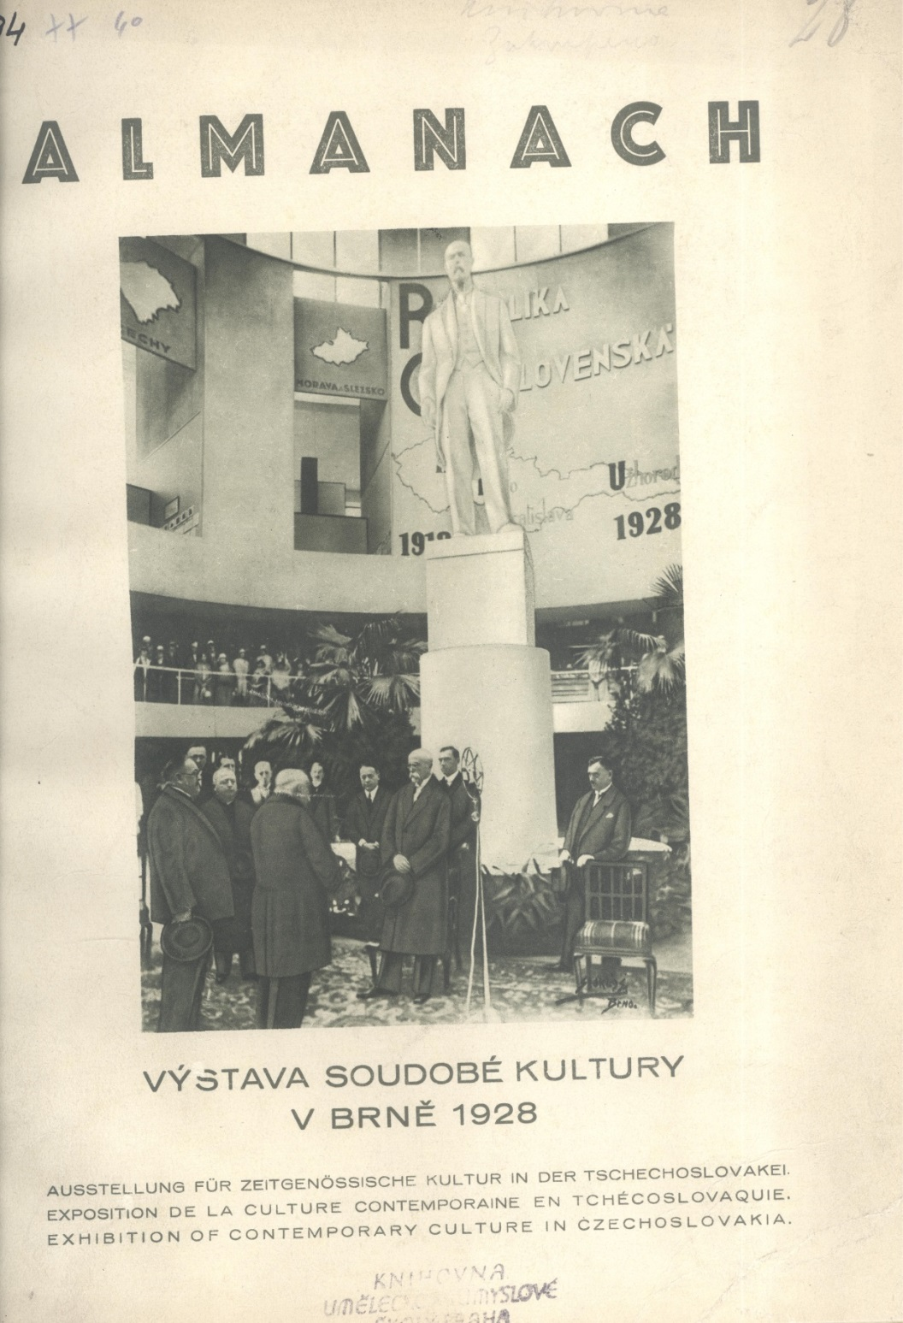

Slide 23
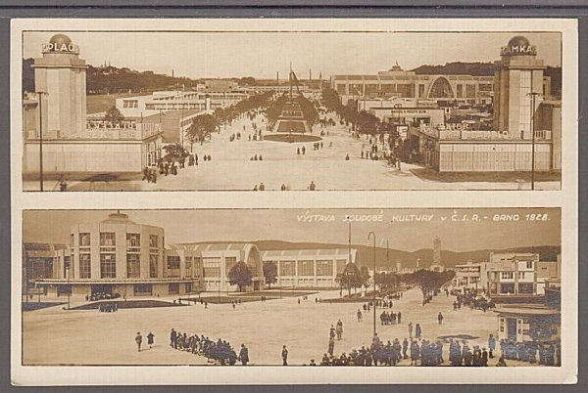

Slide 25
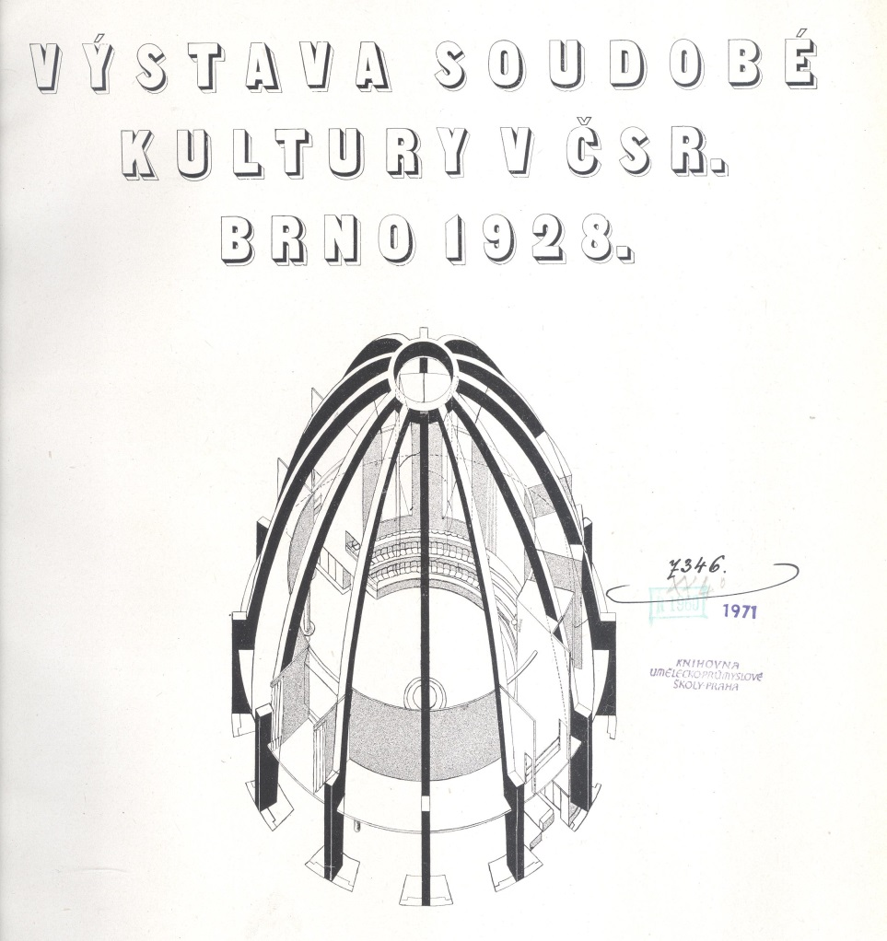
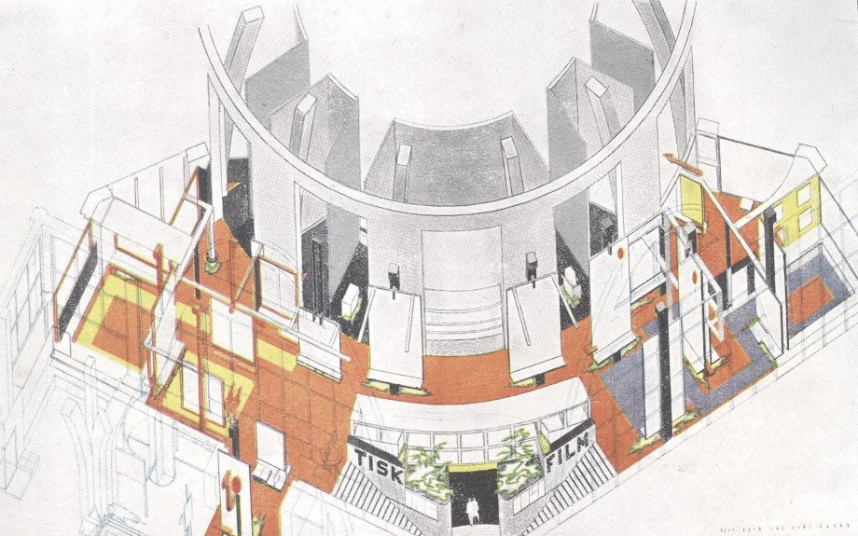

Slide 26
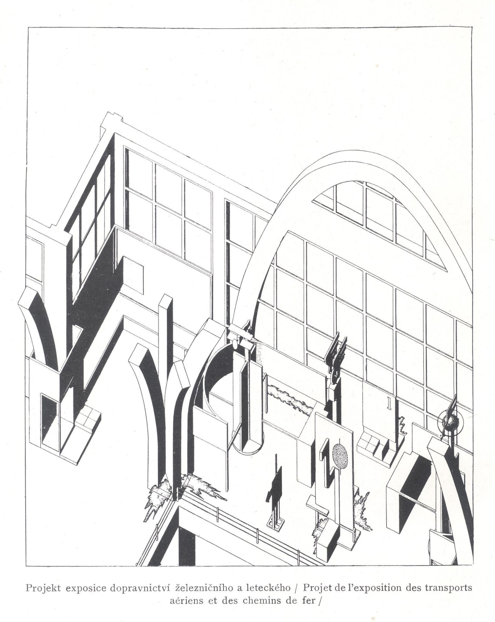

Slide 27
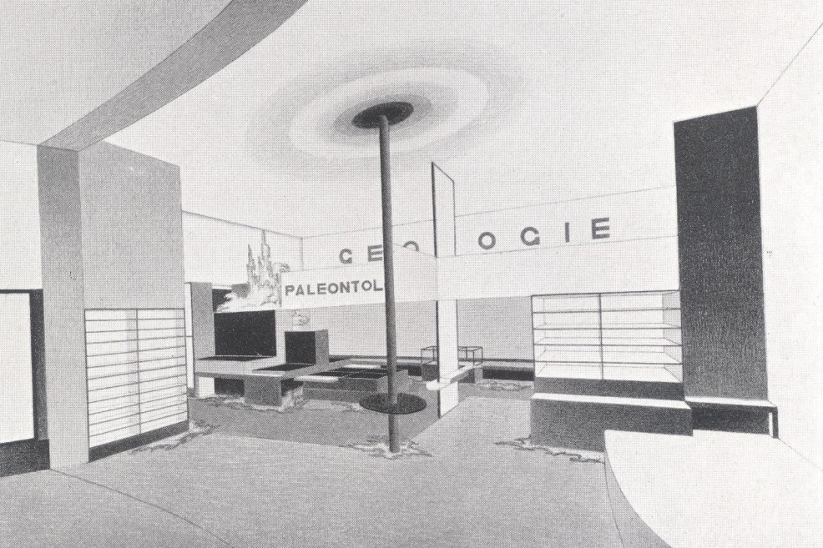

Slide 28
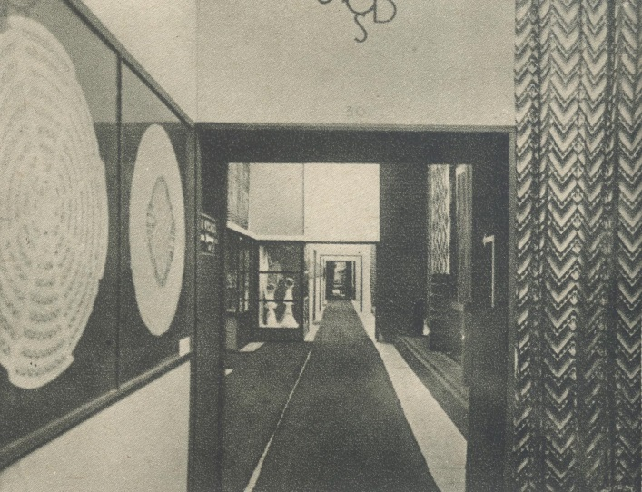
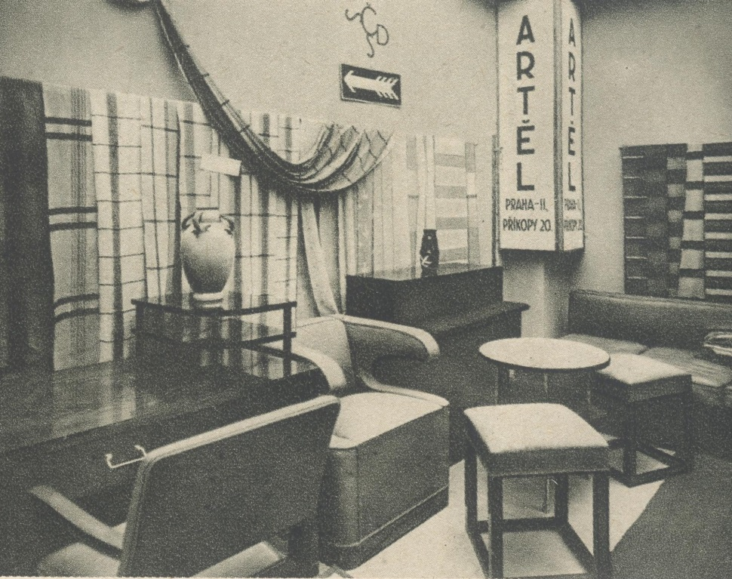
Svaz československého díla, Artěl VSK 1928

Slide 29
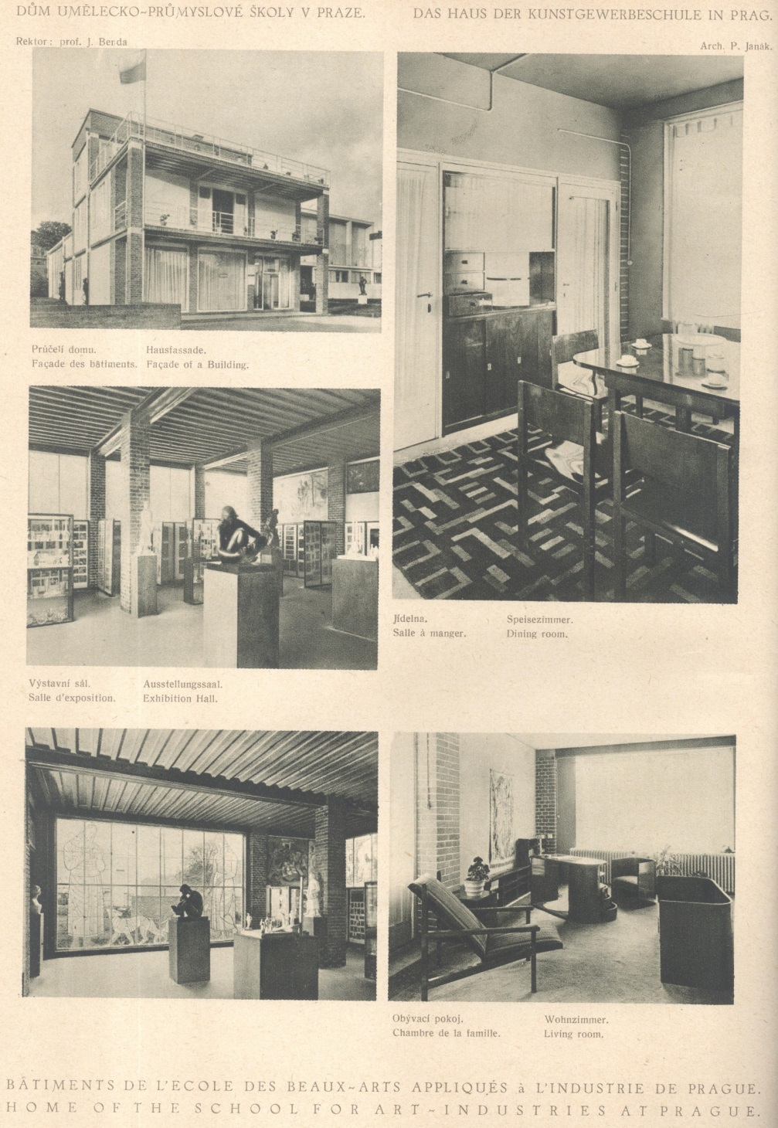

Slide 30
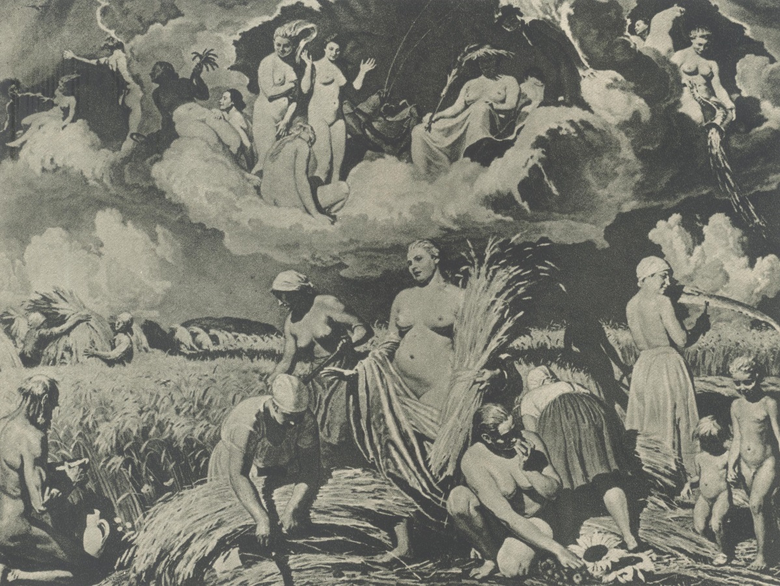

Slide 31
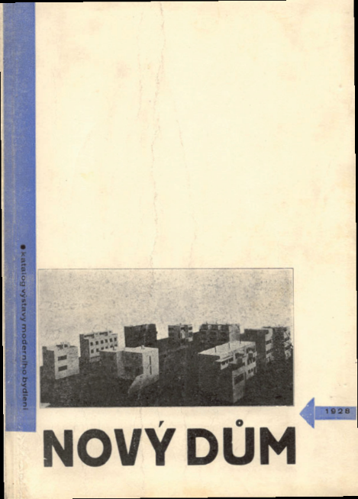
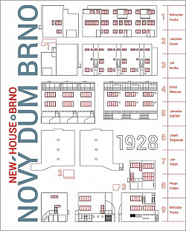
Rodinné domy v kolonii Nový dům (Bráfova 1006,1007/109,111), Zdroj: Muzeum města Brna ...

Slide 32
Dagmar Černoušková, Jindřich Chatrný, Pavel Borský, Nový dům, Brno 2018
Monografie o kolonii Nový dům v Brně, která se řadí mezi šestici stěžejních evropských kolonií, jejichž prostřednictvím byly v letech 1927–1932 ve Stuttgartu, Brně, Vratislavi, Curychu, Vídni a Praze realizovány výstavy moderního bydlení, přibližuje vůbec poprvé ucelený pohled na dané téma. Kniha zároveň vychází u příležitosti 90. výročí vzniku kolonie Nový dům a 100. výročí vzniku Československa. Muzeum města Brna právě vydává svoji novou publikaci. Kurátoři z Oddělení dějin architektury zaměřili svoji pozornost na brněnskou kolonii Nový dům, která vznikla přesně před 90 lety. Do rukou se vám dostane kniha plná skic a plánů i dobových a současných fotografií. Poznáte díky ní slavný soubor rodinných domů, který dodnes patří mezi ukázky meziválečné brněnské moderní architektury světového významu. V roce 1928 byla v Brně uspořádána k desátému výročí vzniku samostatného Československa na nově vybudovaném výstavišti Výstava soudobé kultury. Její součástí byla také výstava moderního bydlení v podobě kolonie Nový dům. Šlo o soubor šestnácti rodinných domů postavených pod Wilsonovým lesem v Brně-Žabovřeskách, který se ihned po svém vzniku zařadil a dodnes patří k šestici stěžejních evropských kolonií, vybudovaných v letech 1927–1932 ve Stuttgartu, Brně, Vratislavi, Curychu, Vídni a Praze. Brněnská výstava Nový dům byla první akcí svého druhu v meziválečném Československu a druhou v Evropě (po sídlišti Weissenhof ve Stuttgartu) a měla zásadní vliv na pozdější vznik osady Baba v Praze. Výstavbu kolonie Nový dům realizovala soukromá stavební firma Františka Uherky a Čeňka Rullera pod ideovou záštitou Svazu československého díla. Stavitelé vyzvali osm brněnských architektů a jednoho pražského architekta k vypracování projektů šestnácti řadových nebo samostatně stojících rodinných domů podle zastavovacího plánu Bohuslava Fuchse a Jaroslava Grunta, z nichž každý navrhl v kolonii trojdům. Autory dvojdomů byli Josef Štěpánek (z Prahy), Jan Víšek a Ernst Wiesner, samostatné domy navrhli Hugo Foltýn, Jiří Kroha, Miroslav Putna a Jaroslav Syřiště. Foltýn a Putna byli v té době ještě studenty architektury na brněnské technice. Z důvodu opožděného dokončení výstavby kolonie se mohla veřejnost seznámit se vzorovými typy domů až na sklonku konání Výstavy soudobé kultury. Potenciální klienti ale nebyli na moderní pojetí rodinných domů ještě dostatečně připraveni a prodej či pronájem vázl, takže po této stránce zůstala celá akce daleko za očekáváním a podnikatelům způsobila značné finanční problémy. Pro československou a evropskou moderní architekturu měla však brněnská výstava Nový dům mimořádný význam. Monografie přibližuje vůbec poprvé ucelený pohled na dané téma. Popisuje mimo jiné východiska, paralely a specifika či dobový mediální obraz tohoto výjimečného počinu. Součástí publikace je katalog domů a medailony architektů a stavitelů. V úvodní kapitole jsou krátce představeny také výstavy moderního bydlení a vzorová sídliště, která vznikla v Evropě na přelomu dvacátých a 30. let 20. století (Stuttgart, Brno, Vratislav, Curych, Vídeň a Praha). Publikace je vybavena množstvím fotografií, plánů a dobových dokumentů, z nichž mnohé byly doposud zcela neznámé a jsou zde uveřejněny vůbec poprvé.

Slide 33
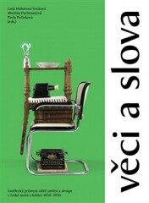
Teoretické texty – čítanka Věci a slova – pdf vloženo do systému
Lada Hubatová-Vacková – Martina Pachmanová, Pavla Pečinková (eds.), Věci a slova – Umělecký průmysl, užité umění a design v české teorii a kritice 1870–1970, Praha 2014
Komentovaná antologie se soustřeďuje na odbornou reflexi užitého umění a průmyslového designu a její proměny od konce 19. století do šedesátých let 20. století v českém prostředí. Cílem je základní zmapování dosud kriticky nezhodnocené oblasti české odborné literatury a umělecké kritiky a teorie od doby formování moderní vizuální kultury do doby pozdního modernismu a tzv. druhé avantgardy. Shromážděné texty odhalují složitý, avšak mimořádně zajímavý proces transformace oborové terminologie od „praktické estetiky“, „dekorativního umění“, „uměleckého řemesla“, „aplikovaného“ či „užitého umění“ přes exponovaný „umělecký průmysl“ po pojem „design“. Od secesní teorie ornamentu a principiálních otázek povahy a vztahu rukodělného a průmyslového produktu se antologie dotýká otázek, které byly s moderním užitým uměním a designem ve sledované době nejvýznamněji propojeny, včetně bydlení a životního stylu. Problematika užitého umění a průmyslového designu sice patřila až do 2. poloviny 20. století spíše k okrajovým oblastem umělecko-kritické a teoretické reflexe, přesto se však významným způsobem promítala do statí a referátů našich výtvarných kritiků a historiků umění a také zásadně ovlivnila dobové debaty o uměleckém vzdělávání.

